Slide 1


Bài 28: KHÁM PHÁ ĐÁY BIỂN
Ở TRƯỜNG SA
Tiết 4

Slide 2
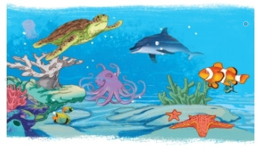
1. Nói tên các loài vật trong tranh.
1. Nói tên các loài vật trong tranh.
rùa biển
cá heo
san hô
bạch tuộc
cá hề
sao biển

Slide 3
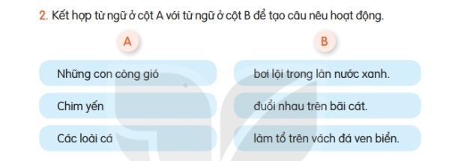

Slide 4
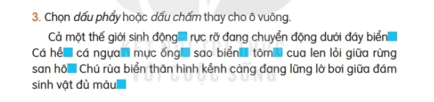
,
.
,
,
,
,
,
.
.

Slide 5



CỦNG CỐ BÀI HỌC

